Slide 1
基于流形分布的图像 处理与分析
汇报人：应时辉
上海大学理学院数学系
“图像处理的模型、理论和算法”学术研讨会
南京邮电大学
2018 年 4 月 13 日— 15 日

Slide 2
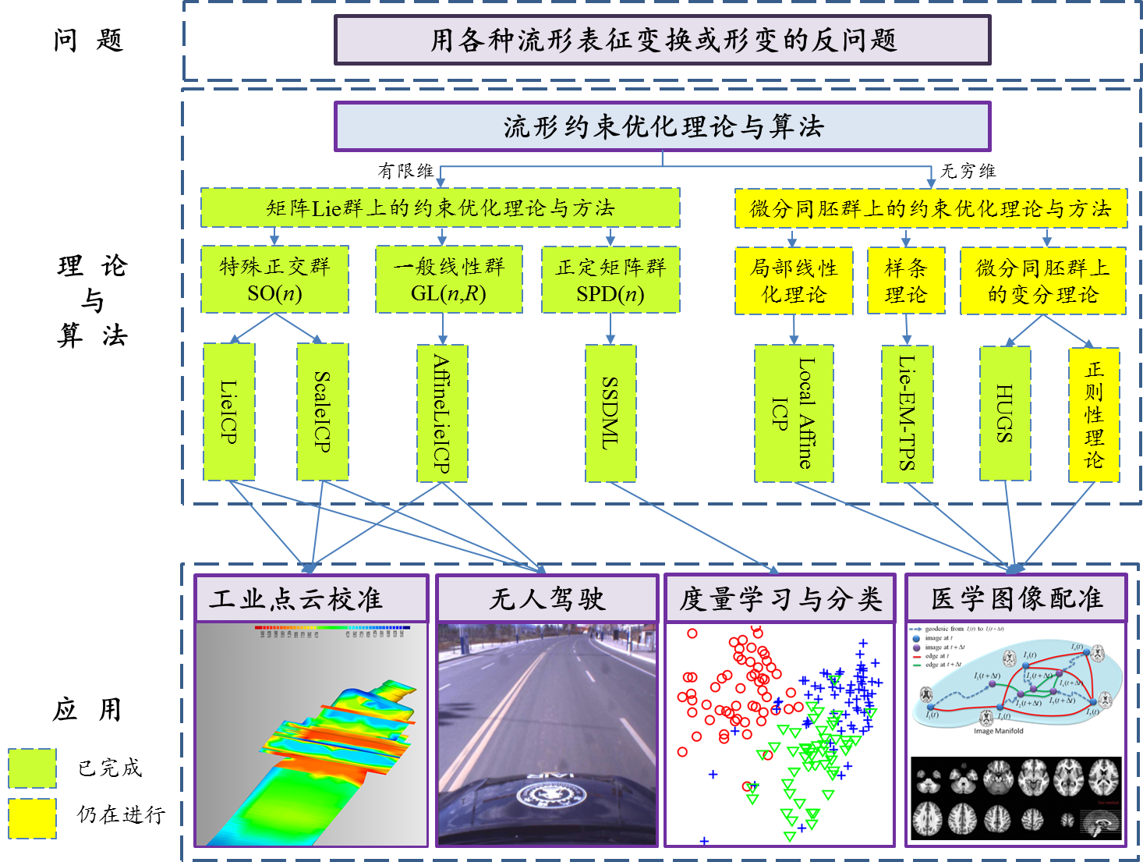
总体研究框架

Slide 3
汇报提纲
一、研究背景
二、模型与算法
三、数值实验
四、结论与展望

Slide 4
汇报提纲
一、研究背景
二、模型与算法
三、数值实验
四、结论与展望

Slide 5
研究背景
欧盟启动人类大脑计划
（Human Brain Project）
2013.01
… It should be pointed out that imaging techniques offer amounts of intuitional and believable information in researches of brain. …
——Nature Reviews Neuroscience (2009)
美国启动大脑活动图谱计划
（BRAIN Initiative）
2013.04
香山会议提议建立以“脑健康”
为主题的脑科学计划
2014.03
以研究脑认知的神经原理为“主体”，研发脑重大疾病诊治新手段和脑机智能新技术为“两翼”。
2016.03
“十三五”规划将“脑科学与类脑研究”列为“科技创新2030重大项目”
提出了“一体两翼”构想

Slide 6
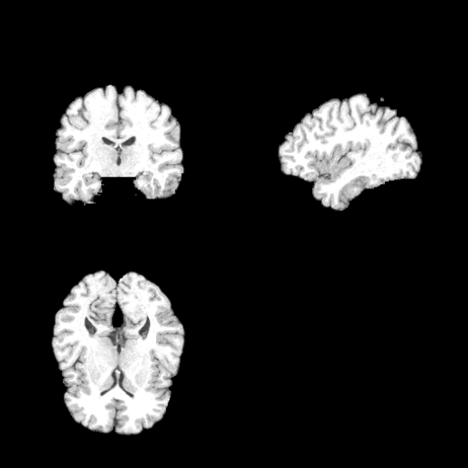
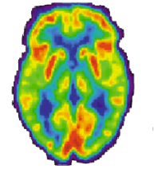
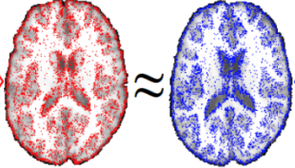
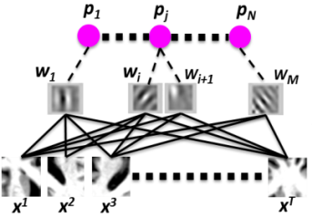
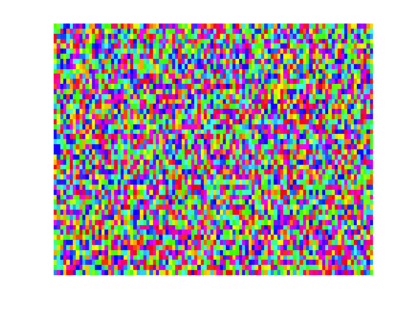

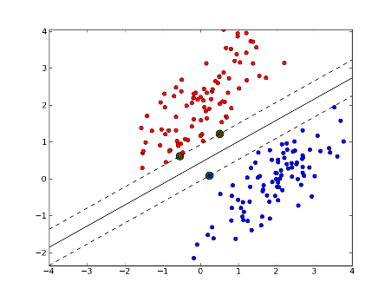
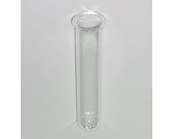
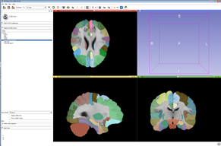
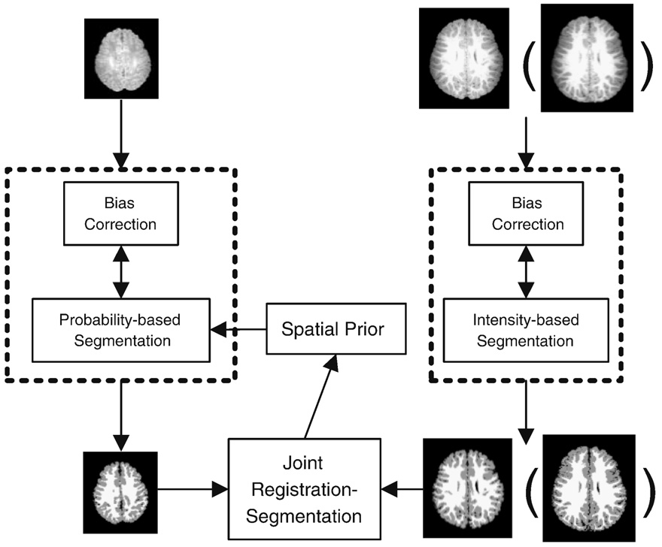
研究背景
疾病计算机
辅助诊断
数据获取
影像处理
影像特征表达
MRI
PET
CSF

Slide 7
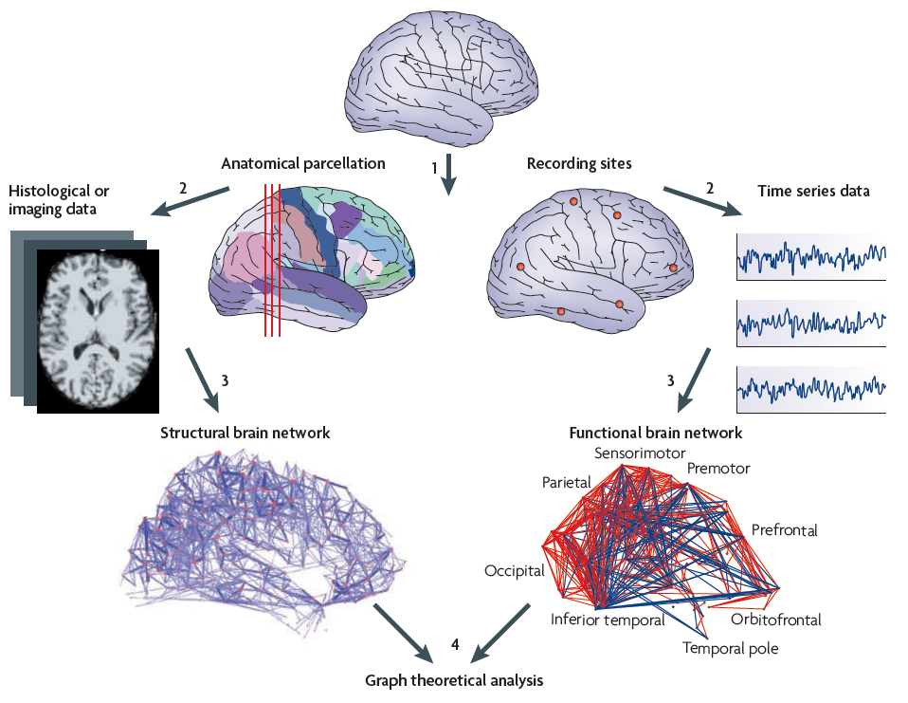
研究背景
Brain Structure Imaging and Brain Structure Network
Brain Functional Imaging and
Brain Functional Network
建立特定人群影像的静态模板，从而为进一步的疾病影像组学特征表征提供技术保障。
Sporns, B. Complex brain networks: Graph theoretical analysis of structural and functional systems. Nature Review Neuroscience, 10:186–198, 2009.

Slide 8
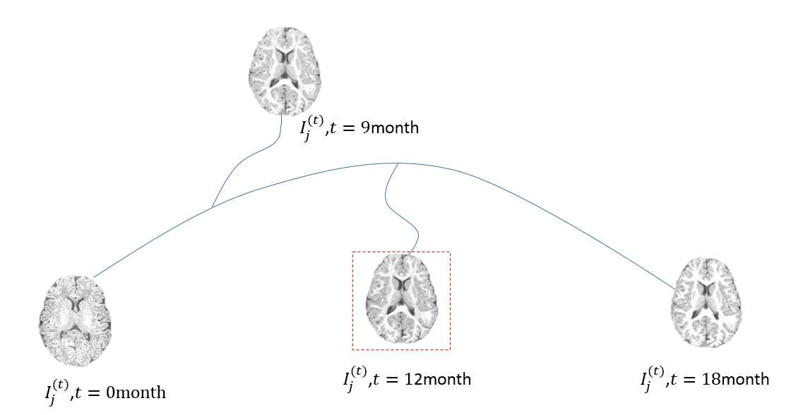
研究背景
建立特定人群大脑的动态演化过程，为大脑发育或疾病演化提供影像学描述。
J. Dubois, et al., The early development of brain white matter: a review of imaging studies in fetuses, newborns and infants, J. Neuroscience 276: 48—71, 2014.
R. Scahill, et al., Mapping the evolution of regional atrophy in Alzheimer’s disease: unbiased analysis of fluid-registered serial MRI, PNAS 99 (7): 4703—4707, 2002.

Slide 9
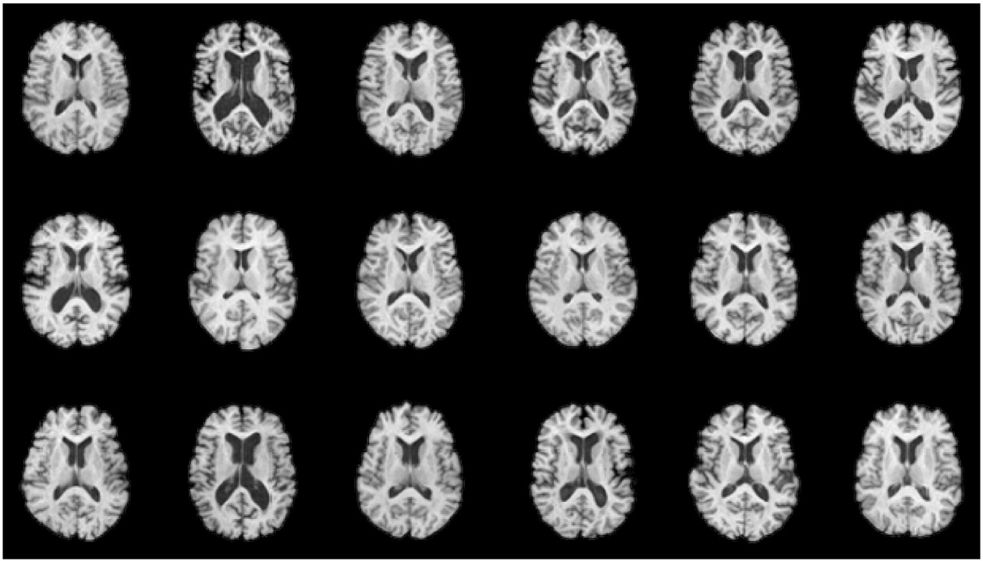

研究背景
如何有效刻画影像与影像之间、模板随时间变化的形变问题？

Slide 10
研究背景
两幅影像间的配准
影像组的标准化
影像组的路径回归

Slide 11
汇报提纲
一、研究背景
二、模型与算法
三、数值实验
四、结论与展望

Slide 12
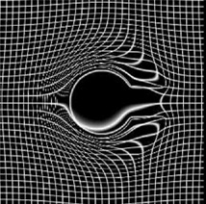
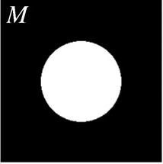
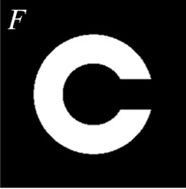
模型与算法
1
两幅影像间的配准问题

Slide 13
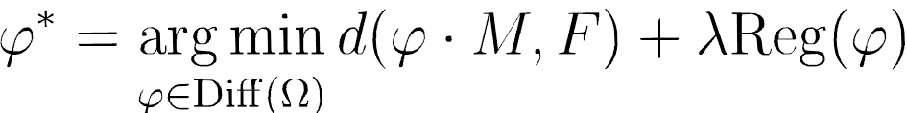
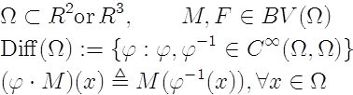
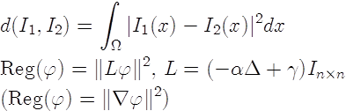
模型与算法
1
两幅影像间的配准问题

Slide 14
模型与算法
1
两幅影像间的配准问题
参数化方法：该方法是对非刚性配准模型中的变量——形变（微分同胚）在某类
基下进行逼近，从而将形变的求解转化为对参数的优化问题。
基于B样条（B-Spline）的配准算法以及推广的向量样条方法
C. Sorzano, “Elastic registration of biological images using vector-spline regularization”, IEEE T-BME, 2005.
基于径向对称基（Radially Symmetric Basis）的配准算法
G. Rohde, “The adaptive bases algorithm for intensity-based nonrigid image registration”, IEEE T-MI, 2003.
基于薄板样条（Thin-Plate Splines, TPS）的配准算法
F. Bookstein, “Principal warps: thin-plate splines and the decomposition of deformations”, IEEE T-PAMI, 1989.
H. Johnson and G. Christensen, “Consistent landmark and intensity-based image registration”, IEEE T-MI, 2002.
D. Shen and C. Davatzikos, “HAMMER: hierarchical attribute matching mechanism for elastic registration”, IEEE T-MI, 2002.

Slide 15
模型与算法
1
两幅影像间的配准问题
(2) 整体变分方法。该方法是将能量泛函对形变做一阶变分，得到相应的 Euler-Lagrange方程，再通过相应的偏微分方程数值方法对原问题进行求解。
大形变微分同胚度量映射（Large Deformation Diffeomorphic Metric Mappings，LDDMM）方法，以及基于该方法的Diffeomorphic Demons方法
M. Beg, M. Miller, A. Trouve, and L. Younes, “Computing large deformation metric mappings via geodesic flows of diffeomorphisms”, IJCV, 2005.
T. Vercauteren, X. Pennec, A. Perchant, and N. Ayache, “Diffeomorphic demons: efficient non-parametric image registration”, NeuroImage, 2009.
基于变形理论（Theory of Metamorphosis）的配准方法
A. Trouve and L. Younes, “Metamorphoses through Lie group action”, FCM, 2005.
D. Holm, A. Trouve, and L. Younes. “The Euler Poincare theory of metamorphosis”, QJAM, 2009.

Slide 16
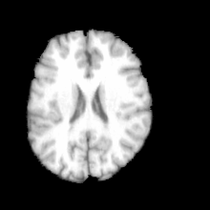
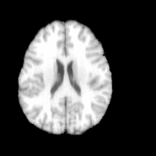
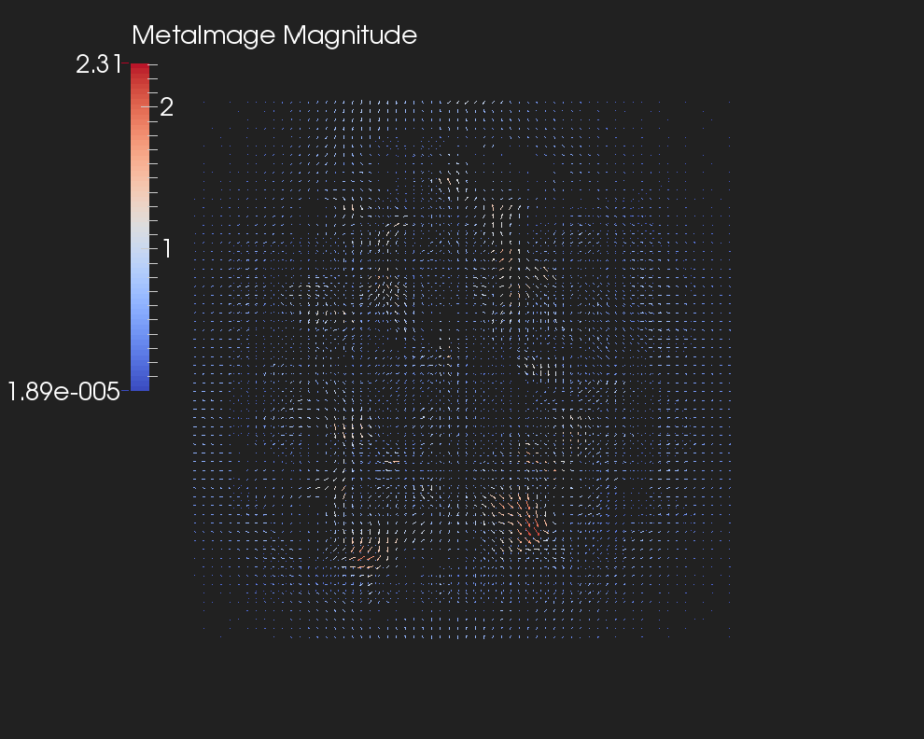
模型与算法
1
两幅影像间的配准问题
s
t
M
F
s◦t by Diffeomorphic Demons
Li, D., Ying, S., et al. Nonlinear image registration with bidirectional metric and reciprocal regularization. PLoS One. 12(2): e0172432, 2017.

Slide 17
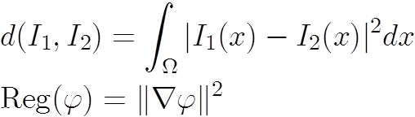
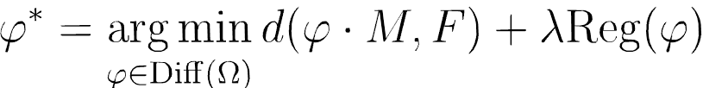
模型与算法
1
两幅影像间的配准问题
Symmetrizing the energy function
Introducing the reciprocal constraints

Slide 18
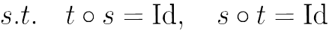
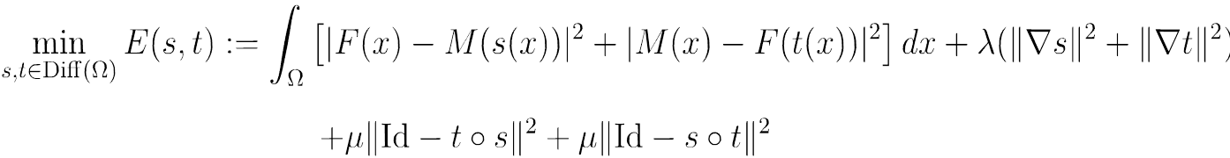
模型与算法
1
两幅影像间的配准问题
Lagrange multiplier method
ADM

Slide 19
模型与算法
1
两幅影像间的配准问题
S1) Fixing the current s^{k}, solve the k^{th} optimal deformation t^{k} from F to M.
S2) Fixing the current t^{k}，solve the k+1th optimal deformation s^{k+1} from M to F.

Slide 20
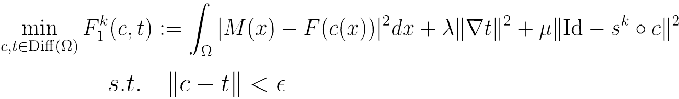
模型与算法
1
两幅影像间的配准问题
In fact，the minimizing problems S1) and S2) are difficult to be solved.
Relaxation by introducing the new deformation c
Lagrange multiplier method

Slide 21
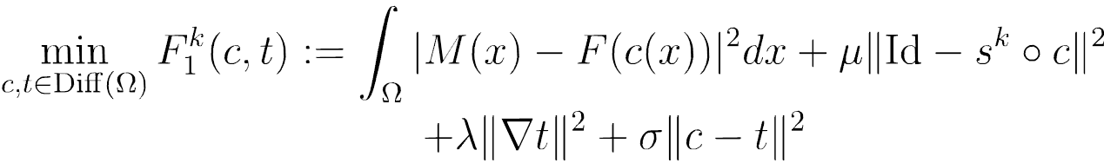
模型与算法
1
两幅影像间的配准问题
ADM

Slide 22
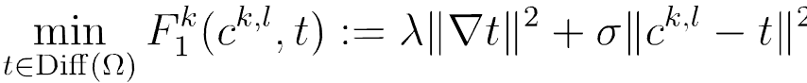
模型与算法
1
两幅影像间的配准问题
R1) Fixed the current t^{k,l}，solve the l^{th} optimal c^{k,l}
R2) Fixed the current c^{k,l}，solve the l+1th optimal t^{k,l+1}

Slide 23
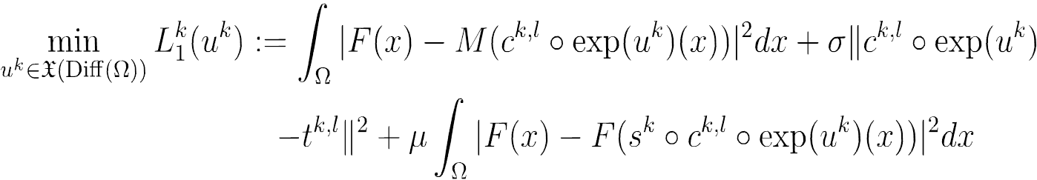
模型与算法
1
两幅影像间的配准问题
The Steepest Descent Method
Iteration

Slide 24
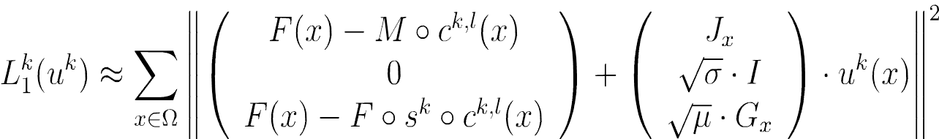
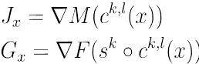
模型与算法
1
两幅影像间的配准问题
Quadratic approximation and discretization
Solving this least square problem

Slide 25
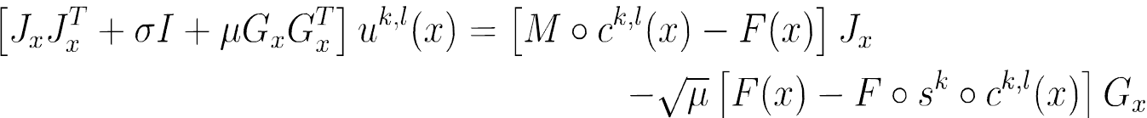
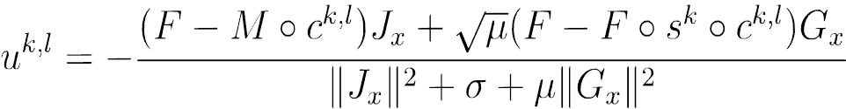
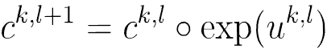
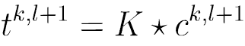
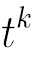
模型与算法
1
两幅影像间的配准问题
Sherman-Morrison formula

Slide 26
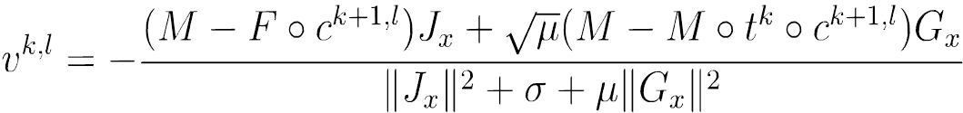
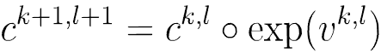
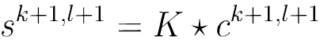
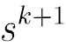
模型与算法
1
两幅影像间的配准问题
In the same way

Slide 27
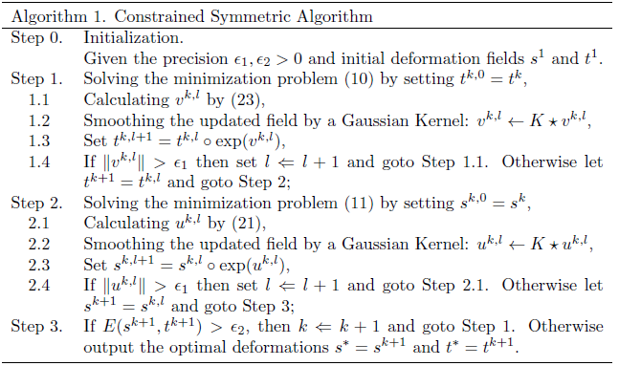
模型与算法
1
两幅影像间的配准问题

Slide 28
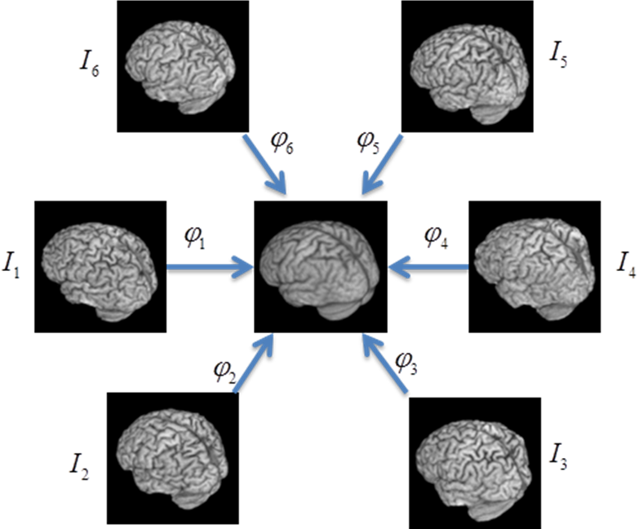
模型与算法
2
影像组的标准化问题

Slide 29
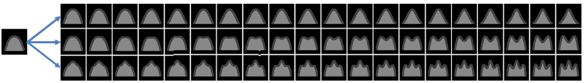
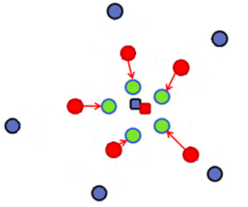
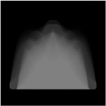
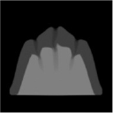
模型与算法
2
影像组的标准化问题
算术平均
Karcher 平均
Joshi, S., et al. Unbiased diffeomorphic atlas construction for computational anatomy. NeuroImage, 23 (S1), S151–S160, 2004.

Slide 30
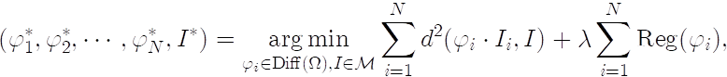
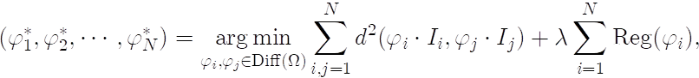
模型与算法
2
影像组的标准化问题

Slide 31
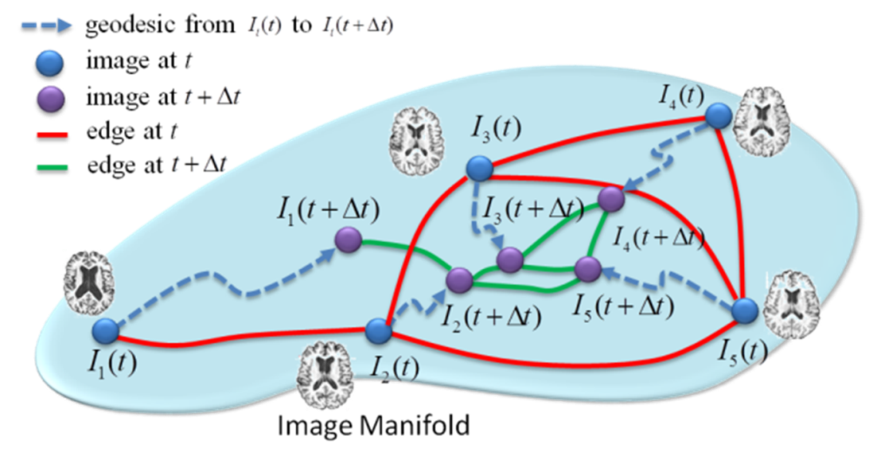




模型与算法
2
影像组的标准化问题
S. Ying, et al. Hierarchical unbiased graph shrinkage (HUGS): a novel groupwise registration for large data set, NeuroImage. 84(1): 626-638, 2014.
S. Ying, et al. Groupwise registration via graph shrinkage on the image manifold, IEEE CVPR, Portland, Oregon, USA, June 25-27, 2013
Theorem 1. The velocity fields defined make the objective function F(t) strictly and monotonically decreasing.

Slide 32

模型与算法
2
影像组的标准化问题

Slide 33

模型与算法
3
影像组的路径回归问题
插值
回归/拟合
测地回归
A. Aswani, et al., Regression on manifolds: Estimation of the exterior derivative, The Ann. Statist., 39(1): 48—81, 2011.
T. Fletcher, Geodesic Regression and the Theory of Least Squares on Riemannian Manifolds. Int J Comput Vis, 105:171–185, 2013.

Slide 34


模型与算法
3
影像组的路径回归问题
Large Deformation Diffeomorphic Metric
A. Aswani, et al., Regression on manifolds: Estimation of the exterior derivative, The Ann. Statist., 39(1): 48—81, 2011.
T. Fletcher, Geodesic Regression and the Theory of Least Squares on Riemannian Manifolds. Int J Comput Vis, 105:171–185, 2013.

Slide 35
模型与算法
3
影像组的路径回归问题
问 题
LDDMM虽然有很好的数学表达，但计算效率非常低
数据分布是否符合测地回归，并不清楚
A. Aswani, et al., Regression on manifolds: Estimation of the exterior derivative, The Ann. Statist., 39(1): 48—81, 2011.
T. Fletcher, Geodesic Regression and the Theory of Least Squares on Riemannian Manifolds. Int J Comput Vis, 105:171–185, 2013.

Slide 36
模型与算法
3
影像组的路径回归问题
LDDMM虽然有很好的数学表达，但计算效率非常低
2. 数据分布是否符合测地回归，并不清楚
提高计算效率
是否能用其他的回归模型，使得模型计算简单
A. Aswani, et al., Regression on manifolds: Estimation of the exterior derivative, The Ann. Statist., 39(1): 48—81, 2011.
T. Fletcher, Geodesic Regression and the Theory of Least Squares on Riemannian Manifolds. Int J Comput Vis, 105:171–185, 2013.

Slide 37

模型与算法
3
影像组的路径回归问题
S. Ying, et al., Longitudinal Image Analysis via Path Regression on the Orbit of Diffeomorphism Group, Preprint. 2018.

Slide 38

模型与算法
3
影像组的路径回归问题
S. Ying, et al., Longitudinal Image Analysis via Path Regression on the Orbit of Diffeomorphism Group, Preprint. 2018.

Slide 39

模型与算法
3
影像组的路径回归问题
Relaxation by introducing the new deformation c
S. Ying, et al., Longitudinal Image Analysis via Path Regression on the Orbit of Diffeomorphism Group, Preprint. 2018.

Slide 40



模型与算法
3
影像组的路径回归问题
S1) 固定当前 $φ^{(t,k)}$，通过极小化如下问题求中间变量${ c}^{(t,k)}$，
S2) 固定当前中间变量$c^{(t,k)}$，通过极小化如下问题求$φ^{(t,k+1)}$，
S. Ying, et al., Longitudinal Image Analysis via Path Regression on the Orbit of Diffeomorphism Group, Preprint. 2018.

Slide 41


模型与算法
3
影像组的路径回归问题
S. Ying, et al., Longitudinal Image Analysis via Path Regression on the Orbit of Diffeomorphism Group, Preprint. 2018.

Slide 42


模型与算法
3
影像组的路径回归问题
S. Ying, et al., Longitudinal Image Analysis via Path Regression on the Orbit of Diffeomorphism Group, Preprint. 2018.

Slide 43
模型与算法
3
影像组的路径回归问题
由 Sherman-Morrison 公式
S. Ying, et al., Longitudinal Image Analysis via Path Regression on the Orbit of Diffeomorphism Group, Preprint. 2018.

Slide 44
汇报提纲
一、研究背景
二、模型与算法
三、数值实验
四、结论与展望

Slide 45



数值结果
评价方法
s
s

Slide 46
数值结果
数 据
Toy Data

Slide 47

数值结果
数 据
LONI dataset（220x220x198, 56ROIs）：

Slide 48

数值结果
数 据
IXI dataset（256x256x198, 83ROIs）：
完成预处理和脑功能区标定的的IXI数据
（原始数据见http://biomedic.doc.ic.ac.uk/brain-development/index.php?n=Main.Datasets.）

Slide 49

数值结果
数 据
婴儿数据集（128x128x100, 三个脑区：GM,WM,CSF）

Slide 50

数值结果
1
两幅影像间的配准问题
LONI数据集结果：

Slide 51


数值结果
1
两幅影像间的配准问题
LONI数据集分脑区结果：

Slide 52



数值结果
1
两幅影像间的配准问题
(a) Diff. Demons
(b) Sym. Log Demons
(c) 我们的算法

Slide 53





数值结果

Slide 54

数值结果
2
影像组的标准化问题

Slide 55
数值结果
2
影像组的标准化问题

Slide 56





数值结果

Slide 57



数值结果
3
影像组的路径回归问题
t=0, 0.25, 0.5, 1

Slide 58


数值结果

Slide 59

数值结果

Slide 60

数值结果

Slide 61

数值结果

Slide 62

数值结果

Slide 63
汇报提纲
一、研究背景
二、模型与算法
三、数值实验
四、结论与展望

Slide 64
结论与展望
结论
引入两幅影像间配准的新正则约束与快速算法
提出基于流形上图搜索的图像标准化方法
设计流形上的路径回归模型

Slide 65
结论与展望
展望
如何给出更为精确的图像流形上的分布信息？
（提出了基于数据的度量学习方法）
S. Ying, Z. Wen, J, Shi, Y. Peng*, J. Peng, H. Qiao, Manifold preserving: an intrinsic approach for semi-supervised distance metric learning, IEEE Transactions on Neural Networks and Learning Systems. 2018. doi: 10.1109/TNNLS.2017.2691005
X. Li, Y. Bai, Y. Peng, S. Du, S. Ying*, Nonlinear semi-supervised metric learning via multiple kernel and local topology. International Journal of Neural Systems. 28(2): 1750040, 2018.

Slide 66

结论与展望
展望

Slide 67








致 谢

Slide 68

谢 谢

